Slide 1
Realizacja punktu 2
Co powinno się zmienić w Twojej szkole, rodzinie, otoczeniu, by
poprawić relacje między ludźmi (nauczyciel-uczeń, dziecko-rodzina,
koledzy w miejscu zamieszkania, osiedlu, miejscowości)?

Slide 2
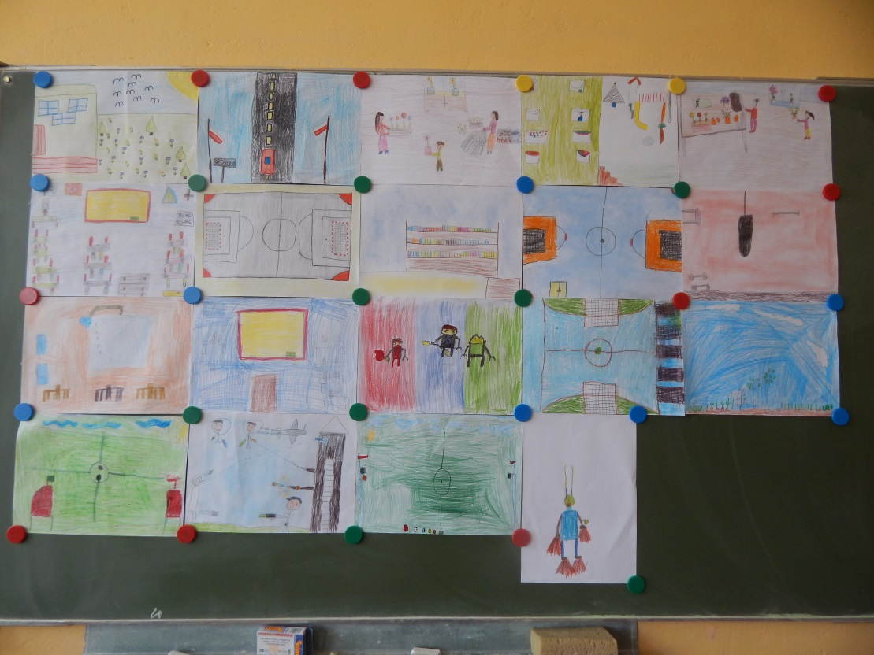
Konkurs plastyczny dla kas I-II

Slide 3
Nagrodzone prace
Julia Barska kl. II
Aleksandra Sobczyk kl. I

Slide 4
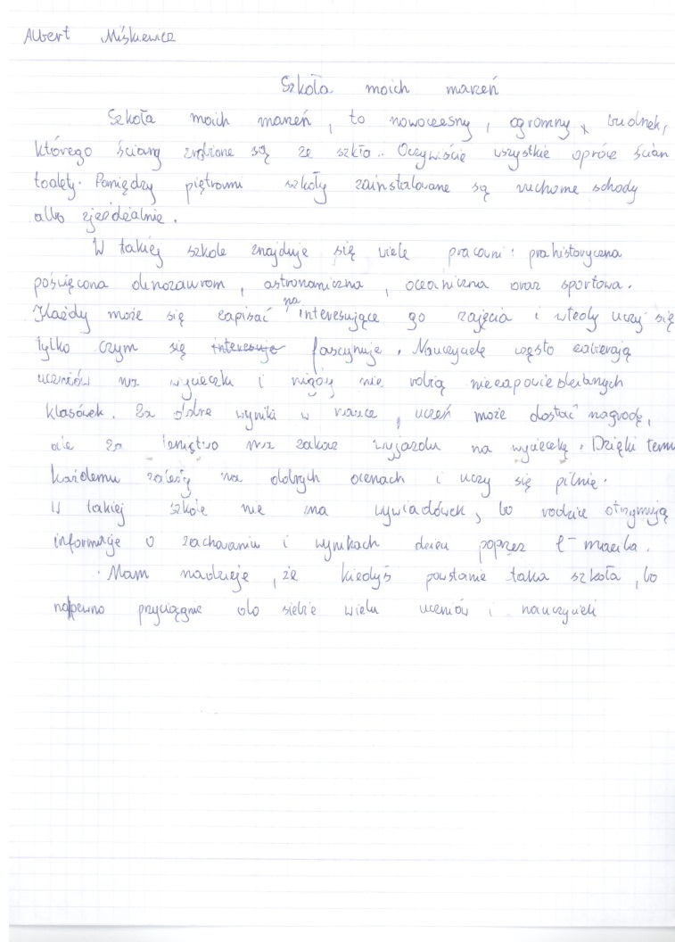
Konkurs literacki dla klas III-VI

Slide 5
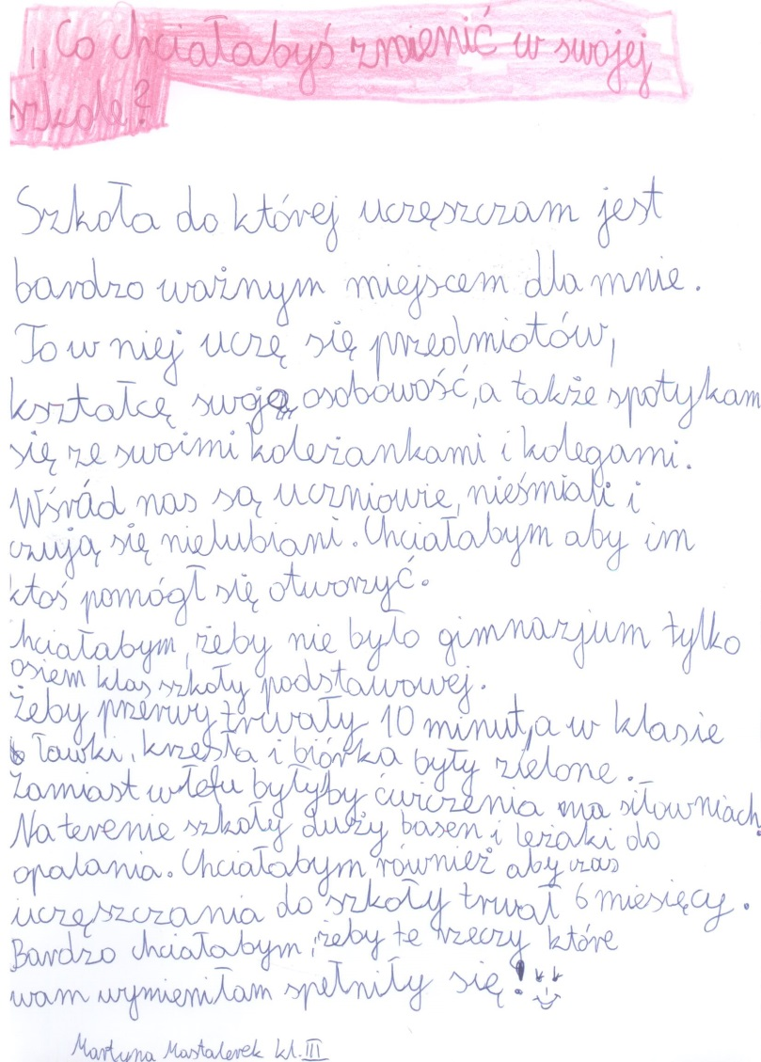
Konkurs literacki CD…

Slide 6
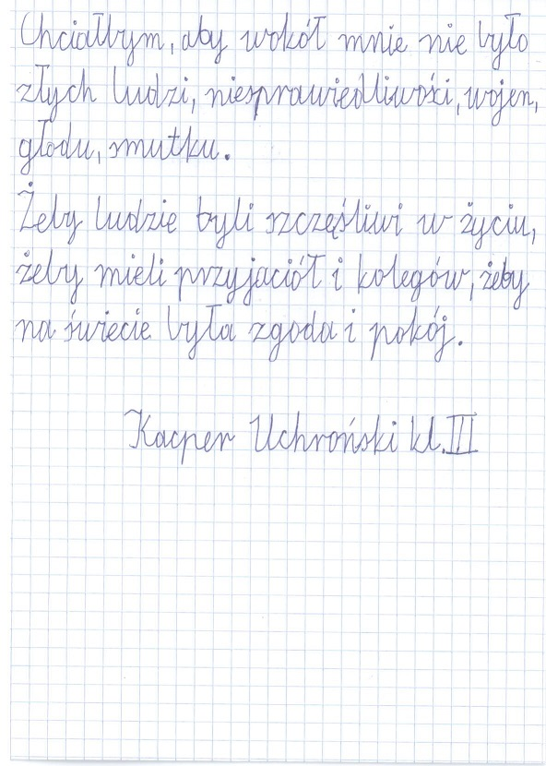
Konkurs literacki CD…

Slide 7
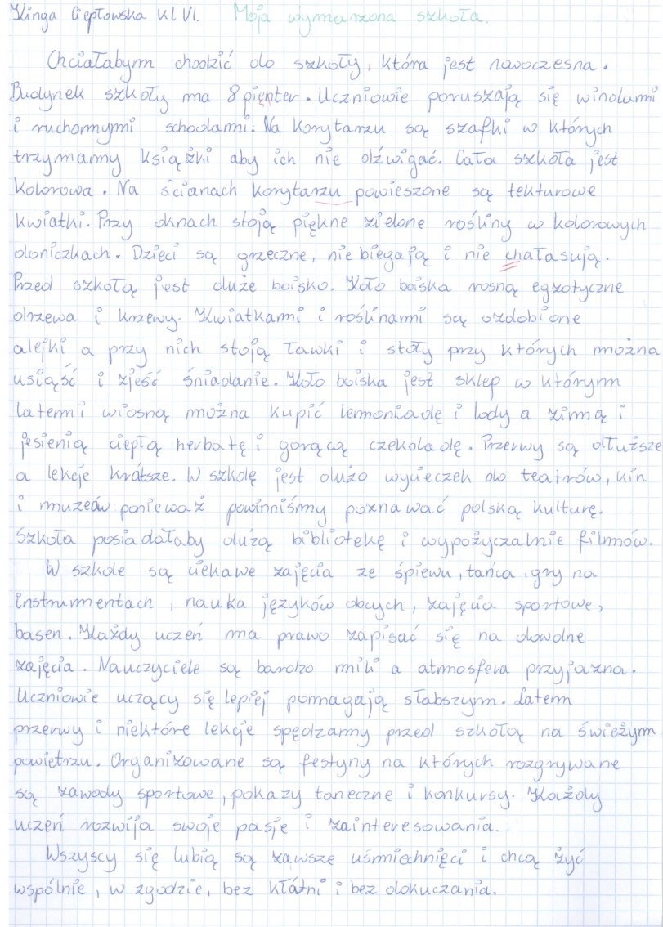
Konkurs literacki CD…

Slide 8
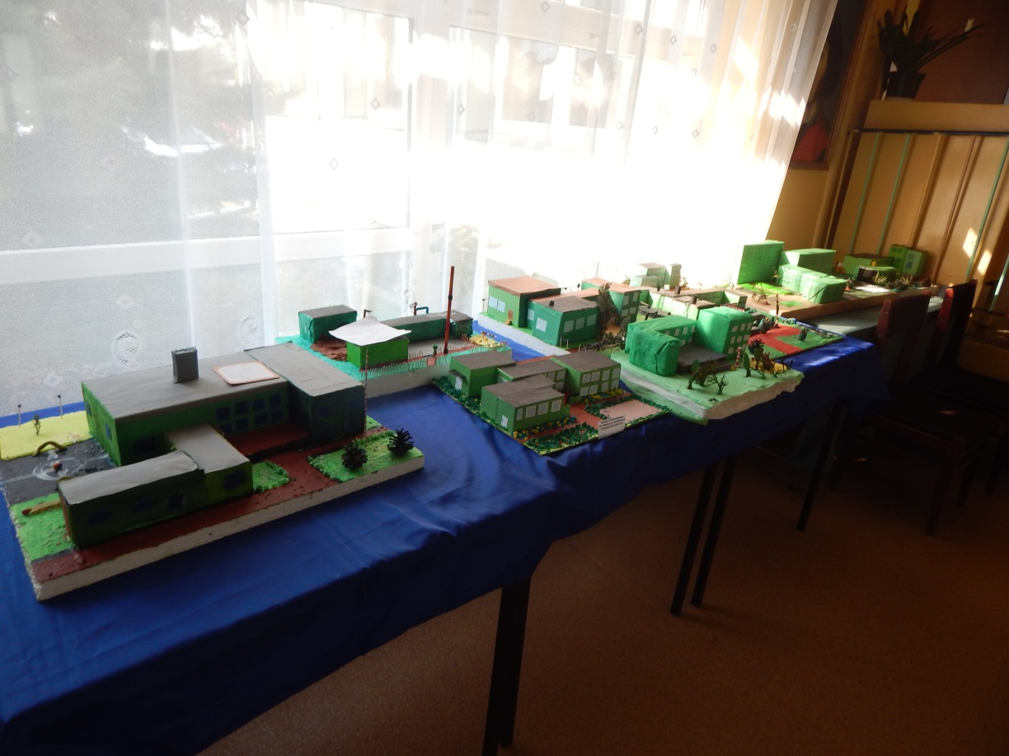
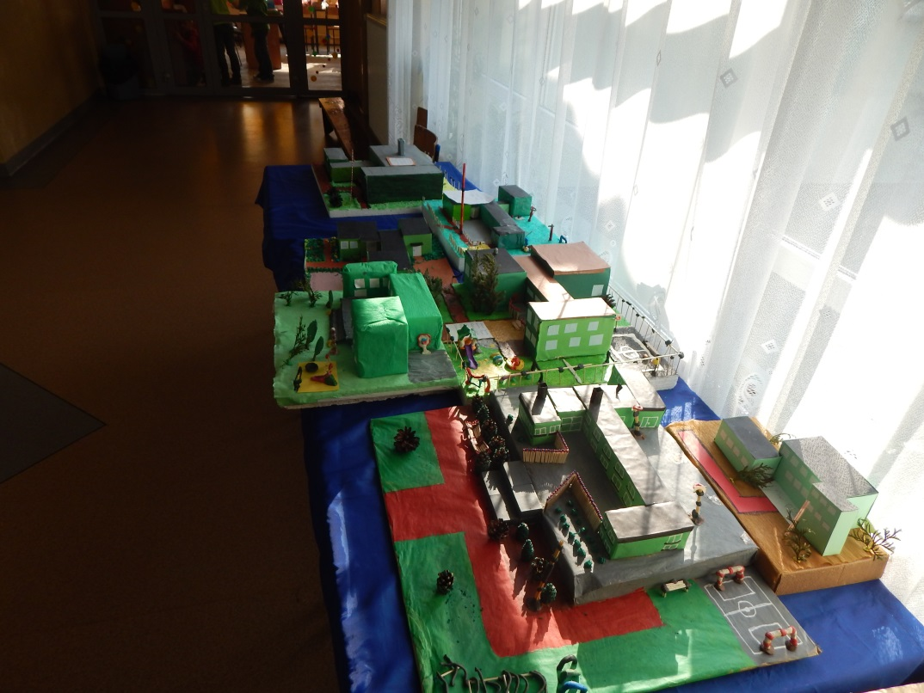
Nasza szkoła – makiety

Slide 9
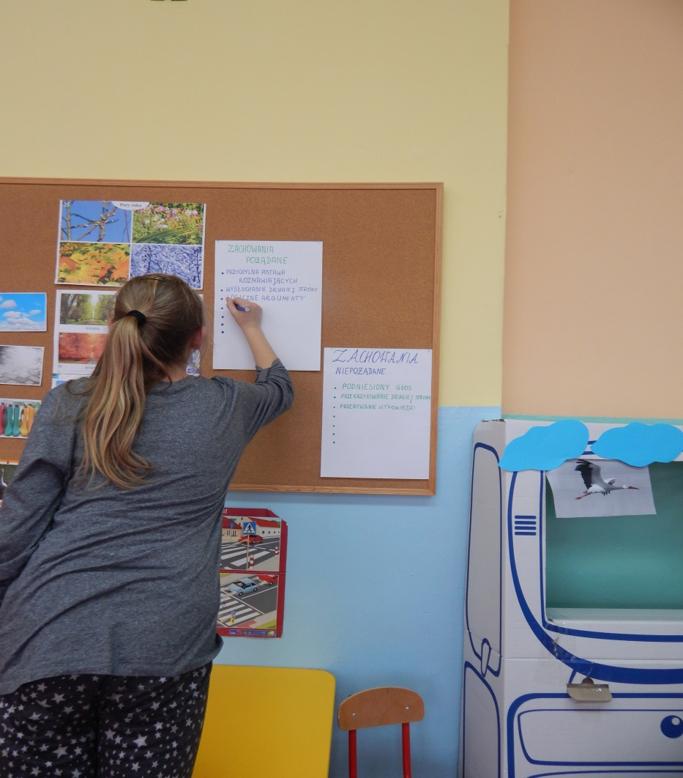
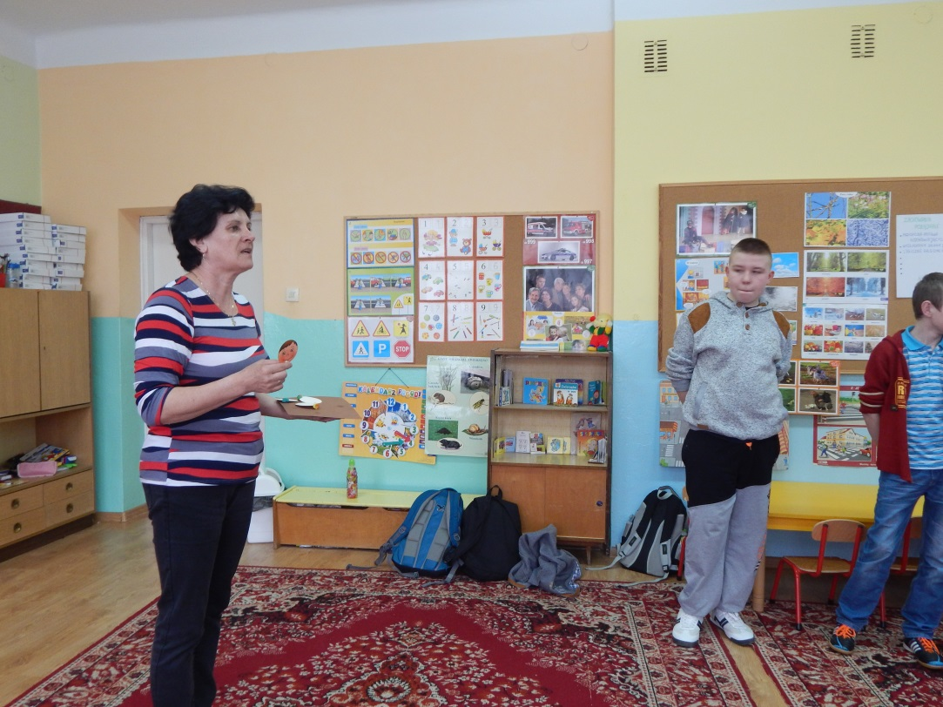
Uczestniczymy w zajęciach

Slide 10
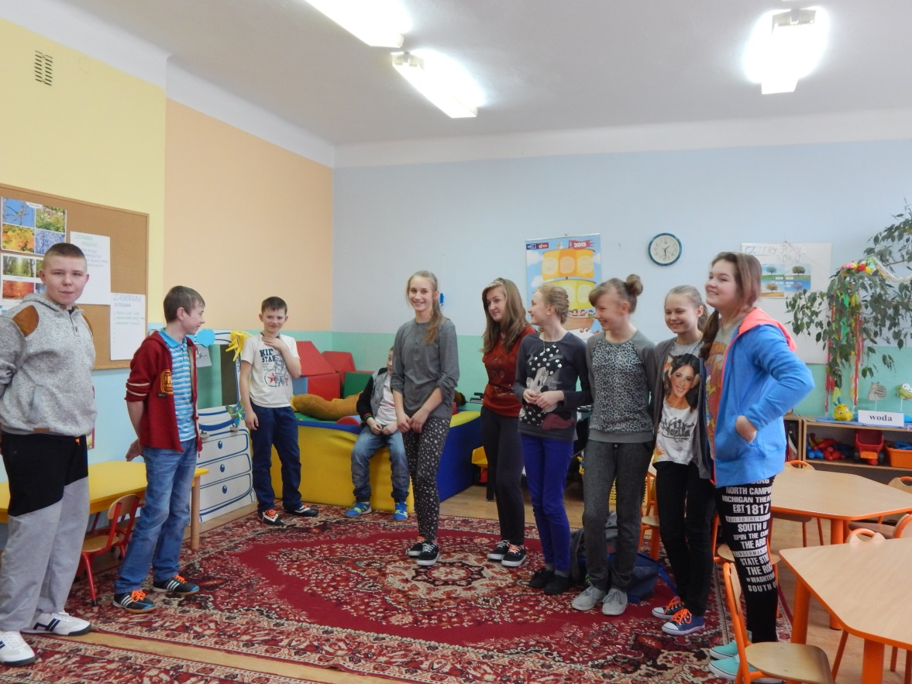
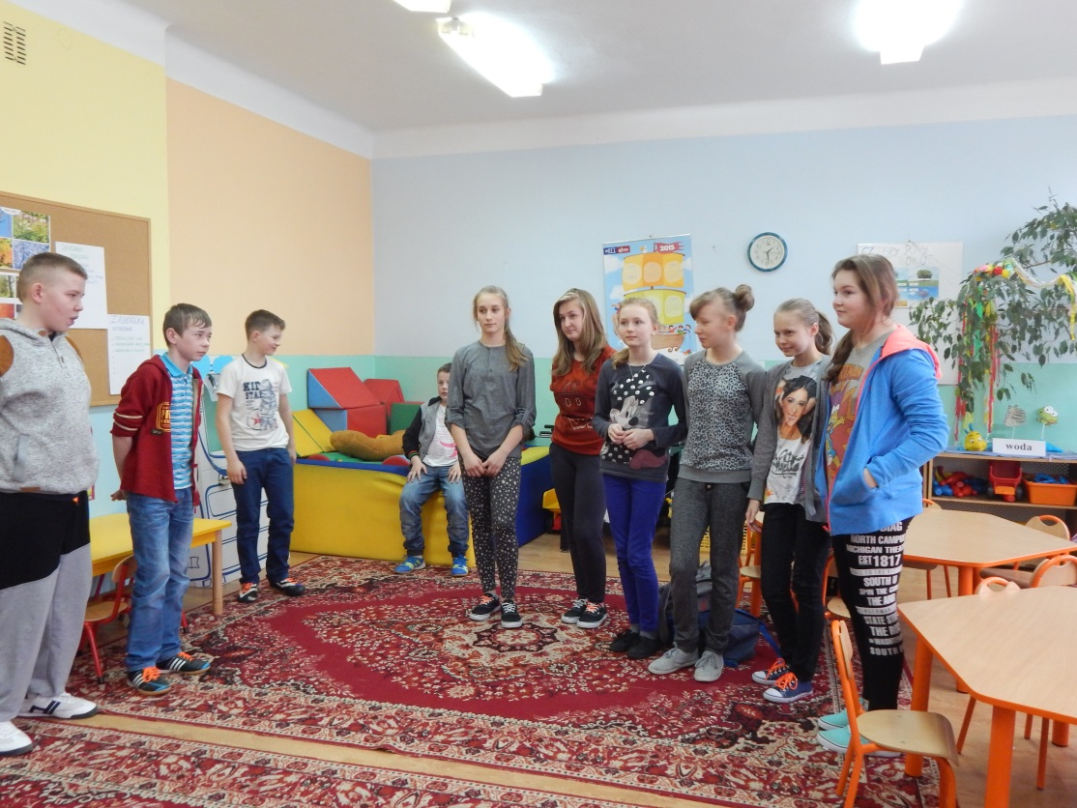
Wyrażamy emocje

